Slide 1


Universidad Veracruzana
Especialización en Promoción de la Lectura
Proyecto de intervención:
UN ENCUENTRO CORPORAL CON LA LITERATURA EN LA PRIMERA INFANCIA
PRESENTA:
Amaranta Chávez
TUTORA:
Dra. María Cristina Díaz González

Slide 2
Marco conceptual
Lectura
Codificación de signos
Comprensión lectora
Experiencia estética
Emergent literacy

Slide 3
Marco teórico
Lectura, literatura, y primera infancia
Adquisición de conocimiento/ procesos de aprendizaje
Paradigma afectivo
(Ponce y Maturana, 2011)
Psicología educativa (Piaget y Vygotsky)
Experiencia estética
(Pérez, 2012)
Experiencia
Cognición a través de los afectos
Mundo simbólico y lúdico
Construcción del conocimiento/ Mediación social del conocimiento
Mediado por un contexto social
Bourdieu
(2006)
Cassany (2005)

Slide 4
Antecedentes
Estudios acerca de la oralidad y la lectura (Ferreriro, 2001).
Estudios acerca del desarrollo del lenguaje oral y escrito (Guarneros y Vega, 2014).
Estudios acerca de la alfabetización emergente (Emregent literacy).

Slide 5
Comportamiento lector en México
(Encuesta Nacional de Lectura 2012)
En México se lee 2.9 libros percapita al año, según la Encuesta Nacional de Lectura.
El 44% de los entrevistados, piensan que los padres son el principal estímulo para la lectura cuando se es niño .
El 36.2% de los entrevistados que respondieron afirmativamente en su gusto por la lectura, recibieron un estimulo por parte de sus padres en la infancia.

Slide 6
Datos sobre lectura en la infancia
Encuesta Nacional de Lectura (CONACULTA, 2012).

Slide 7
Planteamiento del problema
Existe poca promoción de espacios públicos para la lectura en familia.
Las bibliotecas no están adaptadas para una población menor de 6 años.
Inexistencia de políticas públicas para el desarrollo de la lectura desde los primeros años de vida.

Slide 8
Justificación
Desarrolla el lenguaje oral y escrito
La lectura proporciona sentido a nuestro mundo inmediato.
Vincula distintas disciplinas artísticas.

Slide 9
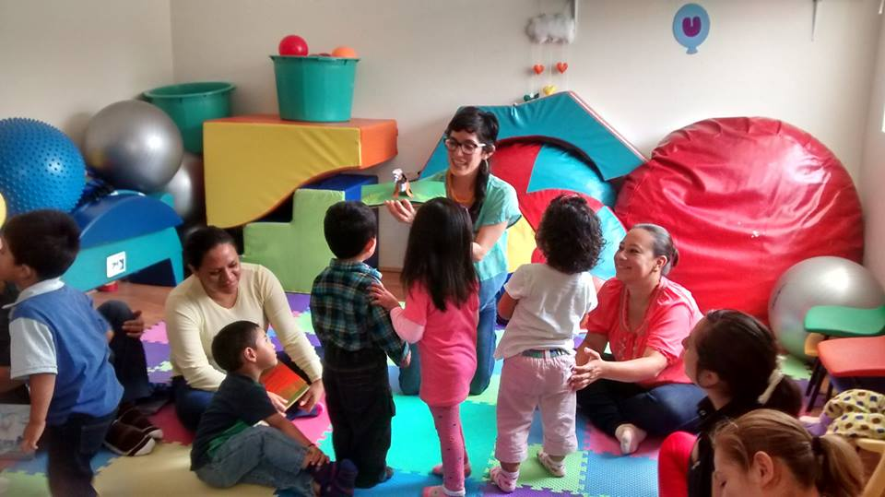
Objetivo
Contribuir a la formación del gusto por la lectura desde una edad muy temprana, a través de juegos y una experiencia corporal que permitan al niño involucrarse de una manera creativa y propositiva en la literatura y no solamente como sujeto receptivo.

Slide 10
Hipótesis de intervención
El trabajo constante de los padres como mediadores de lectura propicia un vínculo afectivo entre la literatura y el niño. Así mismo, el uso de herramientas expresivas a través del cuerpo, facilitan que esta práctica se vuelva una actividad cotidiana y pueda desarrollarse en un futuro como una experiencia plena y satisfactoria.

Slide 11
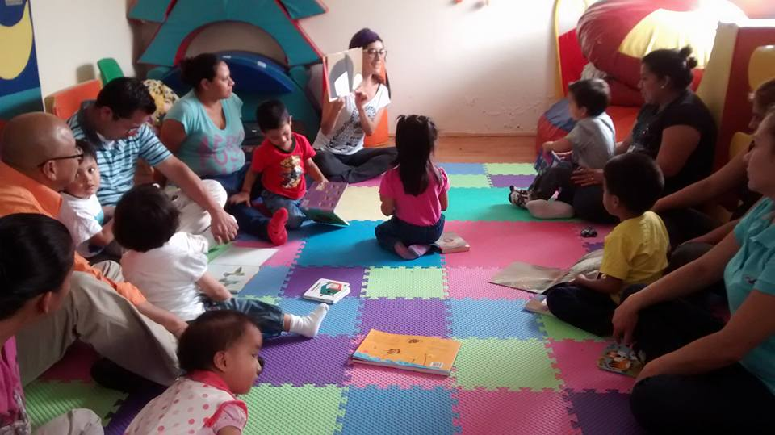
Aspectos generales del proyecto
Se trabajará con niños de 2 a 3 años de edad, en la Unidad de Vida Saludable (UVISA- SSAVER).
Se realizarán talleres de lectura con los niños y sus padres.
La intervención tendrá una duración de dos meses (mayo-julio), con una sesión semanal de 1hr.
Evaluación del proyecto mediante cuestionarios.

Slide 12
Estrategia metodológica
Como herramienta principal se utilizará el cuento motor y ejercicios que inviten al movimiento corporal.
Estrategia basada en el juego y en la creatividad de cada participante.
[…] el movimiento y el desarrollo de las habilidades son los principales protagonistas, y el juego es el vehículo para la adquisición de esas habilidades. Los cuentos motores facilitan una intervención pedagógica efectiva (Vargas y Carrasco, 2006).

Slide 13
Referencias
Encuesta Nacional de Lectura 2012. Consejo Nacional para la Cultura y las Artes Recuperado en http://sic.conaculta.gob.mx/publicaciones_sic.php
Ferreiro, E. (2001). Leer y escribir en un mundo cambiante. En 26° Congreso de la Unión de Buenos Aires: Internacional de Editores.
Gómez, C. y Coll, S. (1994). De qué hablamos cuando hablamos de constructivismo. Cuadernos de Pedagogía. Buenos Aires, Argentina.
Guarneros, R., y Vega, L. (2014). Habilidades lingüísticas orales y escritas para la lectura y escritura en niños preescolares. En Avances en Psicología Latinoamericana, 32(1), 21-35 Doi: dx.doi.org/10.12804/apl32.1.2014.02
Pérez, E. M. (2013). Cultura y primera infancia. Bogotá. CERLAC.
Ponce, A. (2012). Afectividad y cognición. Hacia una nueva idea de agente epistémico. Revista del Instituto de Filosofía Universidad Veracruzana STOA. 3(6), 139–160. México.
Vargas, R. y Carrasco, L. (2006). El cuento motor y su incidencia en la educación por el movimiento. Pensamiento educativo. (38) ,108-124. Chile.

